Slide 1
Laat je uitdagen!
<Naam Scoutinggroep / Plaats>

Slide 2
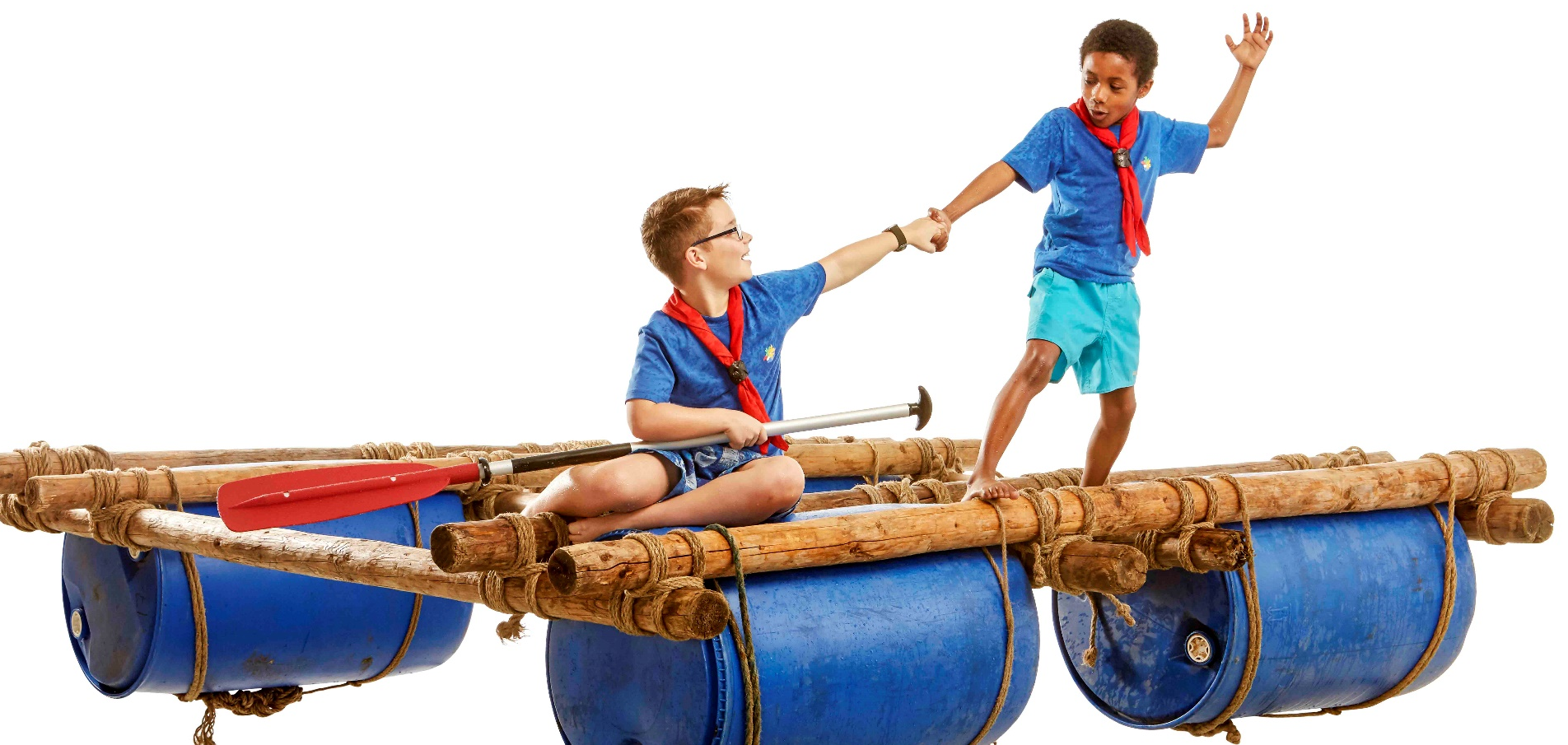
Wat is Scouting?
Scouting staat voor uitdaging! Scouting biedt leuke en spannende activiteiten waarmee meiden en jongens worden uitgedaagd zich persoonlijk te ontwikkelen

Slide 3
Scouting in perspectief
Wereldwijd opgericht in 1907, in Nederland in 1910
41 miljoen leden in meer dan 160 landen
De grootste jeugd- en jongerenorganisatie van Nederland met meer dan 100.000 leden

Slide 4
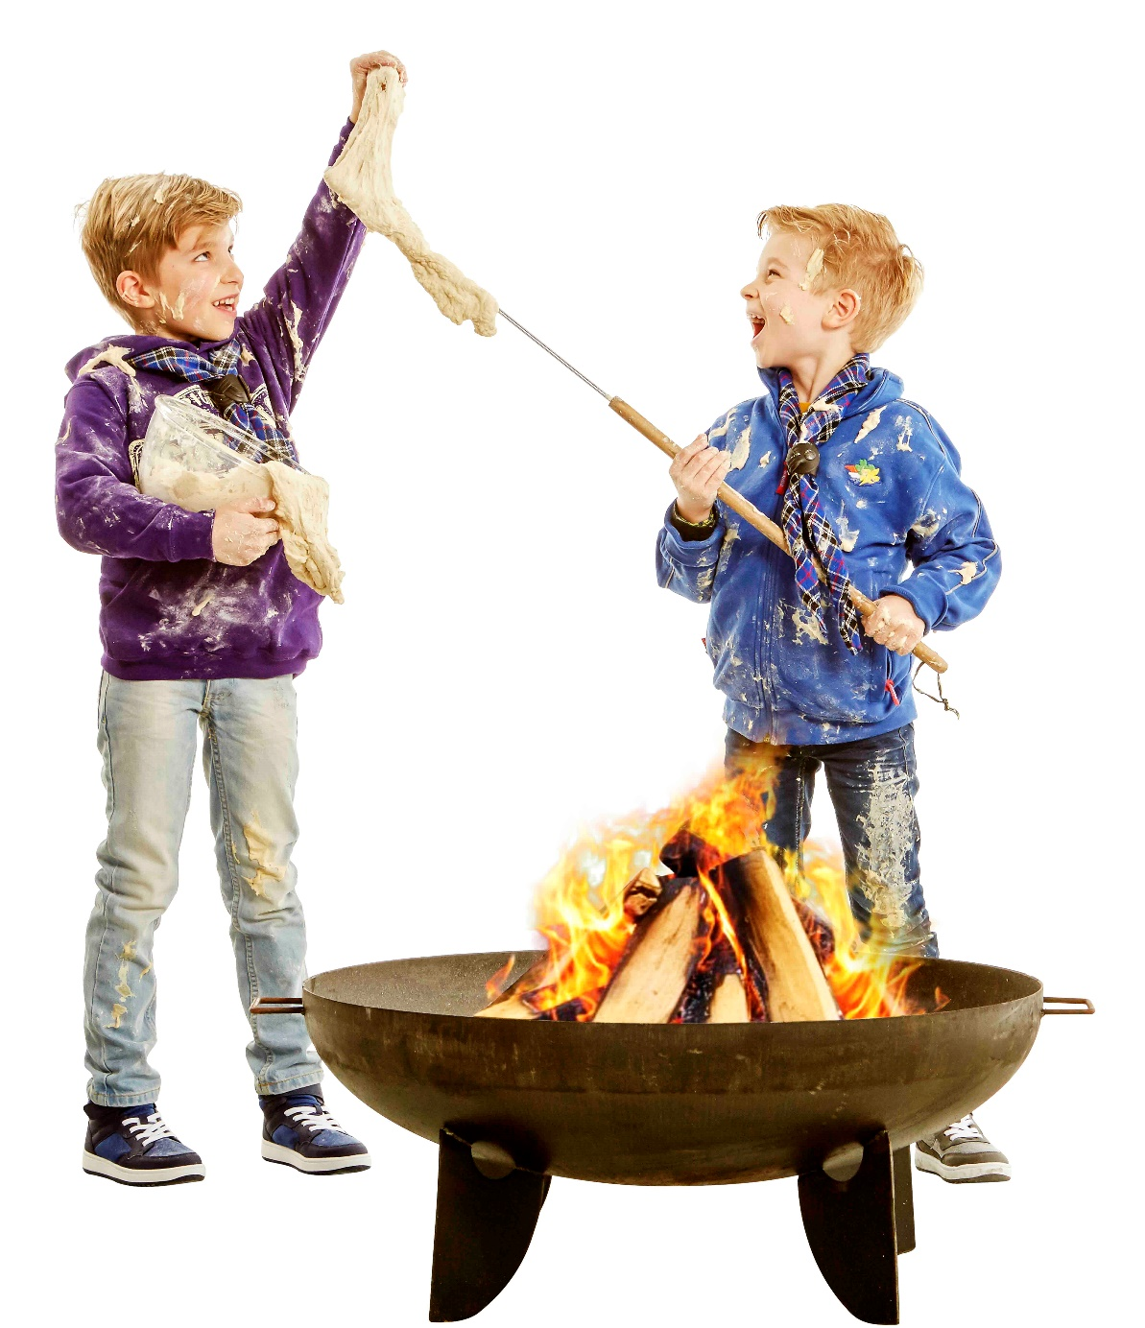
Scouting in perspectief
1 op de 5 kinderen in Nederland
is lid van Scouting of is
ooit lid geweest
Er zijn meer dan 1.000
Scoutinggroepen in Nederland
In 80% van alle gemeenten zijn
één of meer Scoutinggroepen
actief

Slide 5
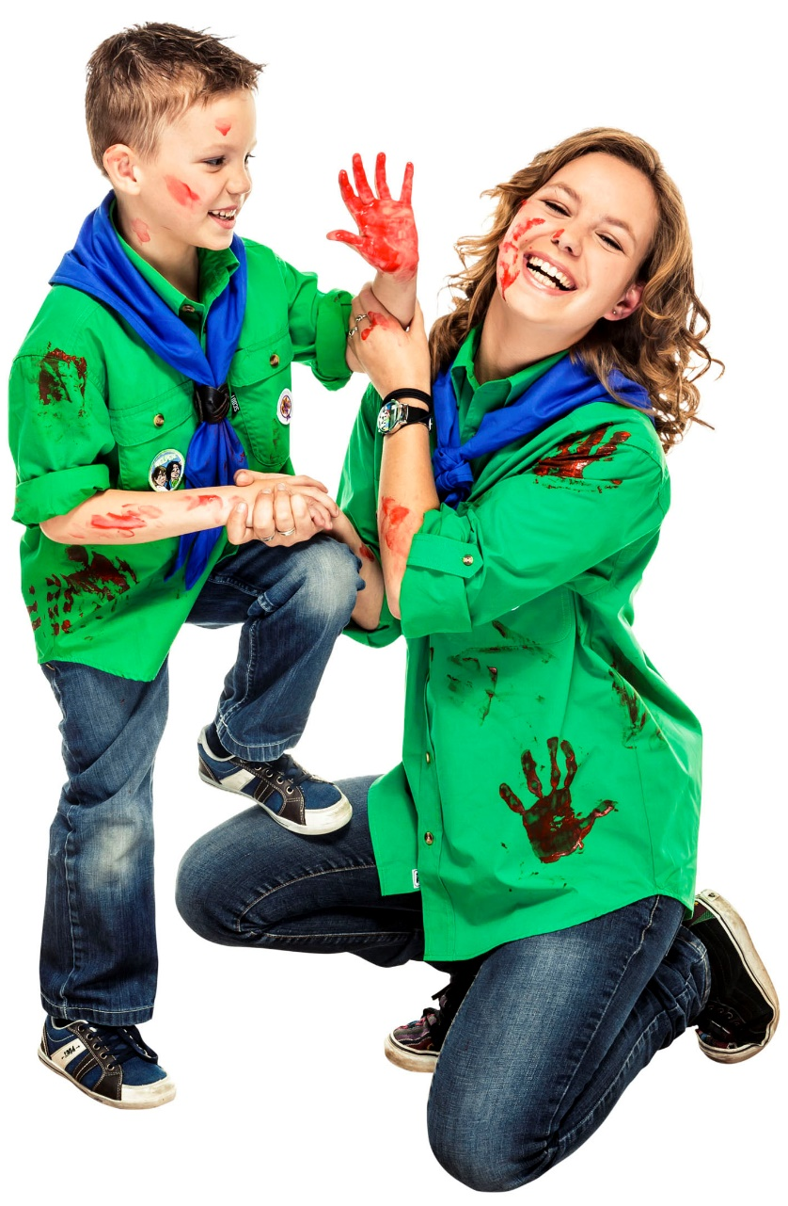
Vrijwilligers bij Scouting
Ruim 20.000 vrijwilligers
75% van de vrijwilligers is jonger
dan 25 jaar
Gemiddeld besteden zij 8 uur per week
aan Scouting
25% van de vrijwilligers is ook
vrijwilliger bij een andere organisatie

Slide 6
Persoonlijke ontwikkeling staat centraal
Persoonlijke ontwikkeling van meiden en jongens
  leiding (leren) nemen
  verantwoordelijkheid nemen voor
  zichzelf en de omgeving
  respect voor zichzelf, de ander en de omgeving
  omzien naar anderen die minder
  goed meekomen

Slide 7
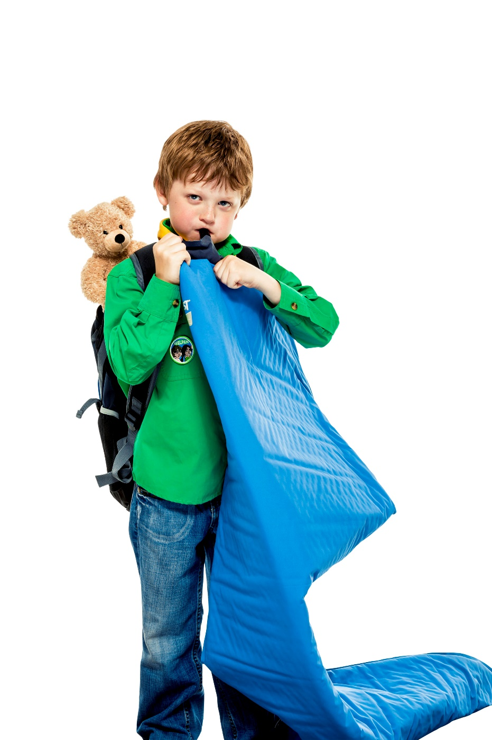
Persoonlijke ontwikkeling staat centraal
Persoonlijke ontwikkeling door uitdagende activiteiten
  Spelvisie als basis
  Doorlopende leerlijn
  Thematieken
    Bevers: het dorp Hotsjietonia
    Welpen: de jungle
  8 activiteitengebieden
  Niet-formeel leren

Slide 8

Persoonlijke ontwikkeling staat centraal

Slide 9





Leeftijdsgroepen
Bevers: 5-7 jaar
Welpen: 7-11 jaar
Scouts: 11-15 jaar
Explorers: 15-18 jaar
Roverscouts: 18-21 jaar

Slide 10
Activiteitengebieden

Slide 11
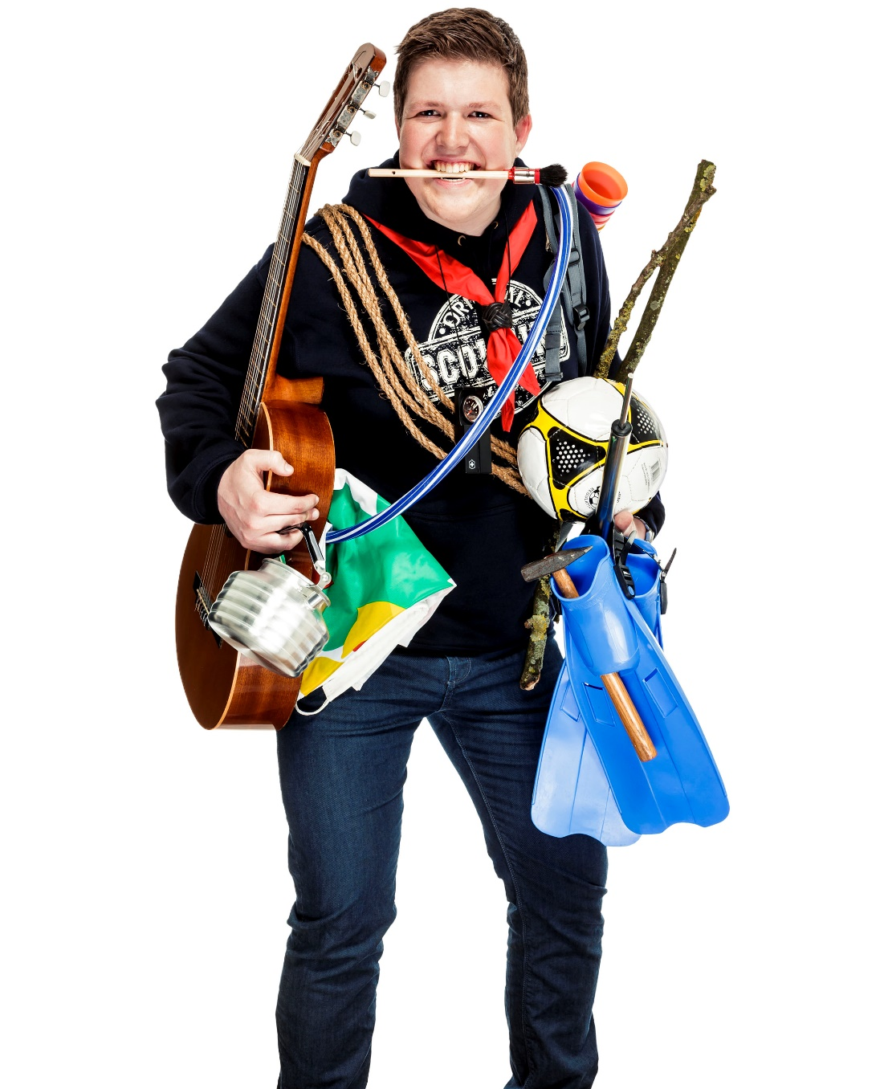
Persoonlijke ontwikkeling ook voor vrijwilligers
Scouting Academy
Doorlopende leerlijn
Leren door doen
  doen in je groep en/of
  e-learning en trainingen
Extern erkende certificering
Niet dubbelop leren: wat je al kunt,
hoef je niet meer te leren
Elkaar als team aanvullen

Slide 12
De toekomst van Scouting
Scouting in Nederland groeit!
  Tegen de vergrijzing in: steeds meer kinderen en jongeren worden lid
Creëren van een succesvolle toekomst voor Scouting
  Toekomstvisie
  Met alle scouts en Scoutinggroepen in Nederland aan de slag met toekomstthema’s en projecten

Slide 13
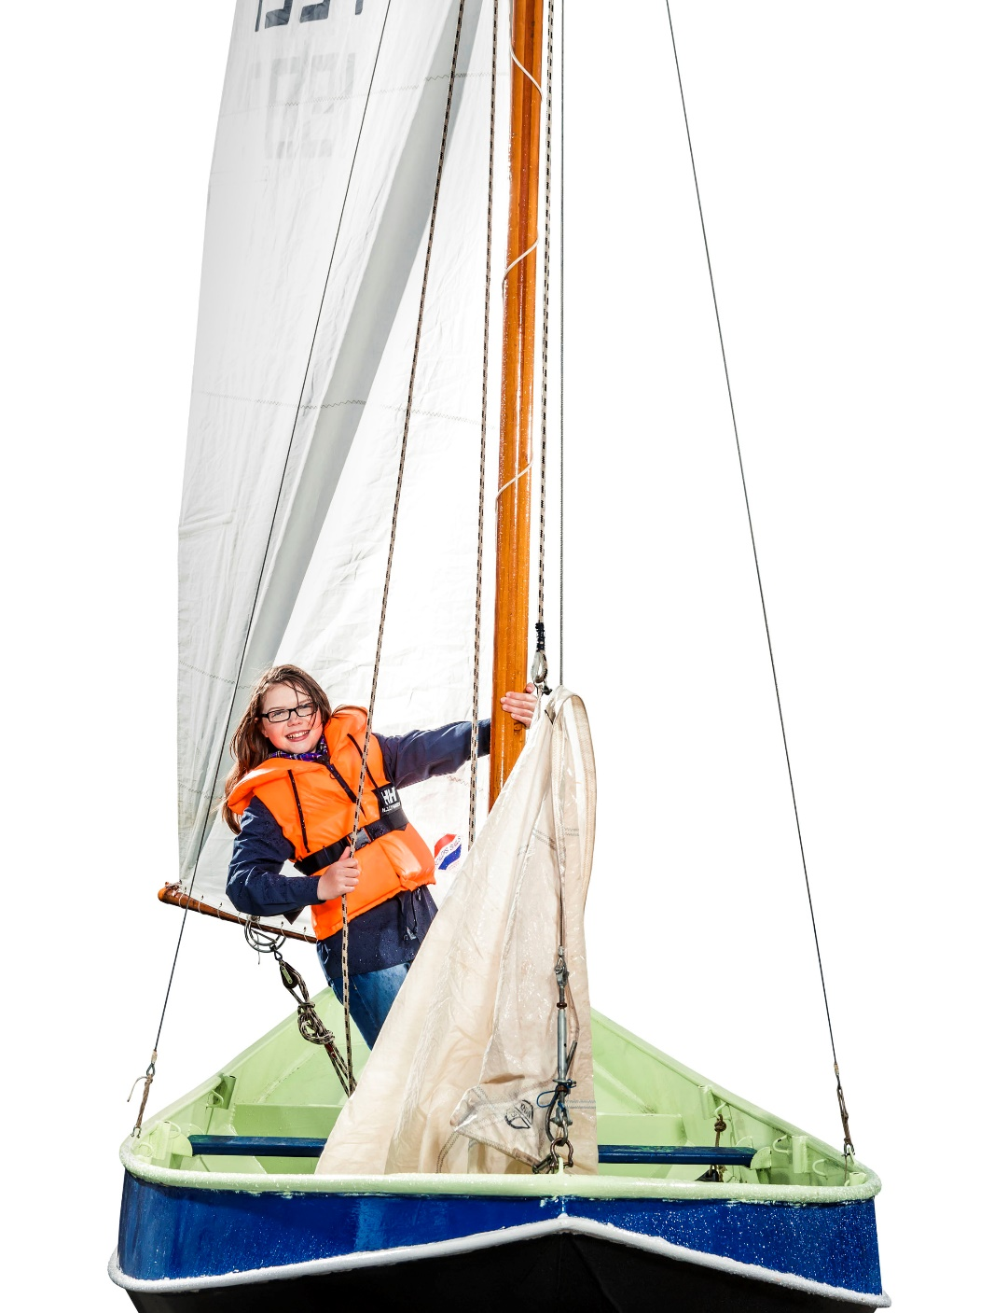
De toekomst van Scouting
Toekomstvisie:
Scouting voegt waarde toe aan de samenleving door scouts uit te dagen zich te ontwikkelen en daarbij met elkaar veel plezier te beleven

Slide 14
De toekomst van Scouting
Ontwikkeling en uitdaging: we stellen de ontwikkeling van jeugd centraal. We dagen ze uit te leren door hun grenzen te verleggen.
Samenwerken en verbinden: we vinden samenwerken binnen en buiten Scouting belangrijk. We verbinden in de samenleving.
Open en divers: we zijn een open organisatie. We zetten ons in voor meer diversiteit.
Trots en zichtbaarheid: we vertellen trots wie we zijn en wat we doen. We zijn zichtbaar met onze uitdagende activiteiten.
Vrijwilligers: we bouwen op de inzet van vrijwilligers van binnen en buiten Scouting. We bieden daarvoor verschillende vormen van vrijwilligerswerk.

Slide 15
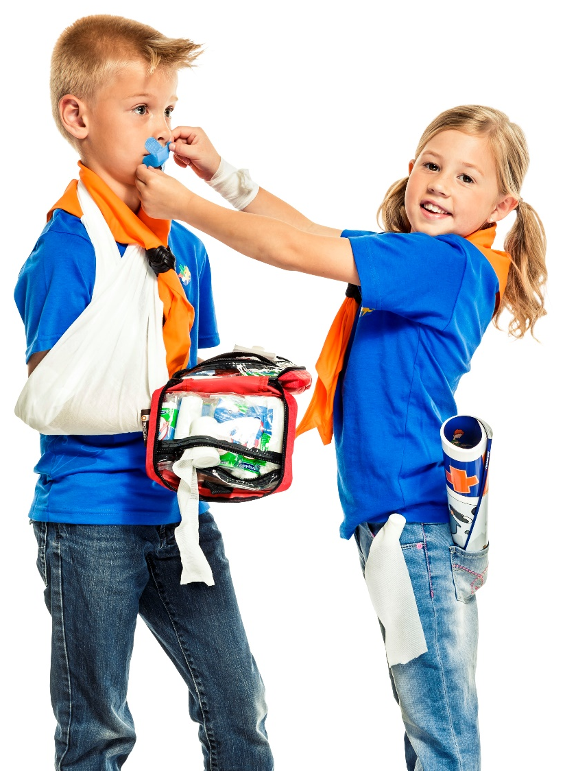
De toekomst van Scouting
Werken aan een solide basis voor Scoutinggroepen met drie projecten:
  Project Continuïteit groepen
  Project Bestuursontwikkeling
  Project Spelkwaliteit

Slide 16
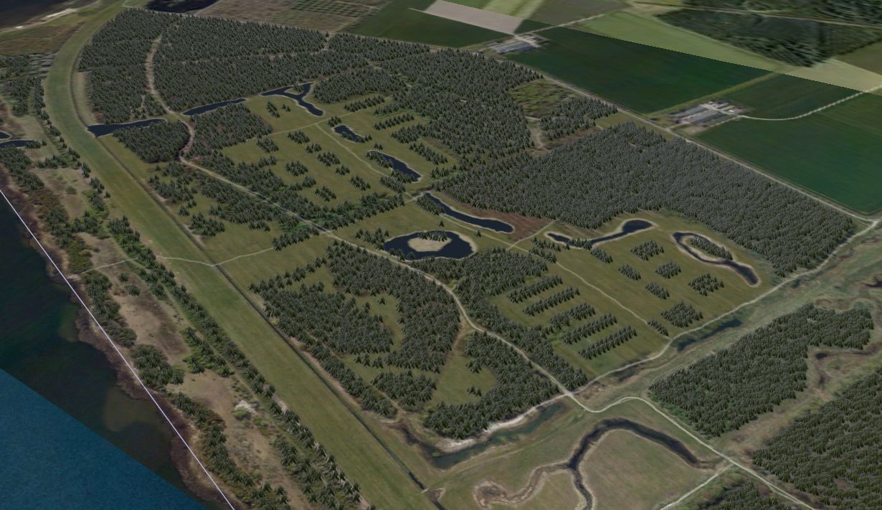
Scoutinglandgoed Zeewolde
Naast kamperen op 20 unieke Scouting Labelterreinen op de mooiste plekjes van Nederland nu één centrale plek voor Scouting: Scoutinglandgoed Zeewolde

Slide 17
Onze Scoutinggroep
Hier kun je je eigen informatie toevoegen zoals:
Naam en logo van je groep
Foto clubhuis of omgeving
Het aantal jeugdleden en vrijwilligers

Slide 18
Geschiedenis van de groep
Hier kun je je eigen informatie toevoegen over de geschiedenis van de groep

Slide 19
Scouting bij onze groep
Uitleg over speltakken
Programma-aanbod
Weekenden en zomerkamp
Maatschappelijke betrokkenheid
Bijzonderheden
Quotes van jeugdleden
Tip: laat oudere jeugdleden evt. deze presentatie houden.

Slide 20
Wanneer zijn de opkomsten?
Dagen en tijdstippen van jullie opkomsten kun je hier kwijt

Slide 21
Contributie
Wat bied je een jeugdlid?
Wat zijn de kosten?

Slide 22
Ouders
Wat verwacht je van ouders bij de groep?
Waar kunnen ouders meer informatie vinden?
Opties om vrijwilliger te worden bij Scouting?

Slide 23



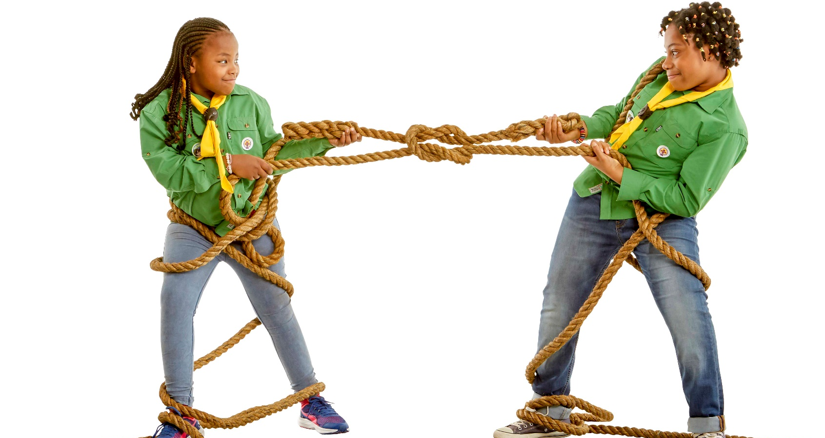


Ontdek een wereld vol avontuur!
Facebook.com/ScoutingNederland
@Scouting_NL
@Scouting_NL
ScoutTVnl
+31 (0)65 774 64 22
Scouting Nederland
Larikslaan 5 • 3833AM Leusden
t +31 (0)33 496 09 11
e info@scouting.nl
w www.scouting.nl

